Slide 1








Thứ hai ngày 27 tháng 11 năm 2023

Slide 2









1. Cùng bạn trao đổi để hiểu nghĩa của câu tục ngữ, ca dao

Slide 3

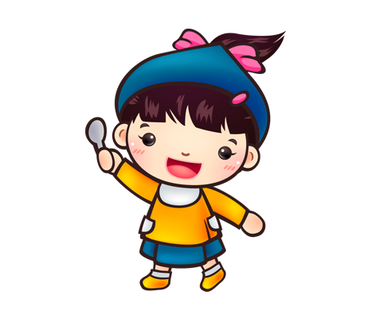
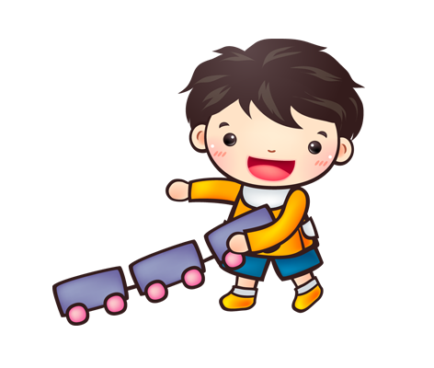
1. Cùng bạn trao đổi để hiểu nghĩa của các câu tục ngữ, ca dao dưới đây
- Chị ngã em nâng
- Anh em như thể chân tay
Rách lành đùm bọc, dở hay đỡ đần.
Thảo luận
nhóm 4

Slide 4


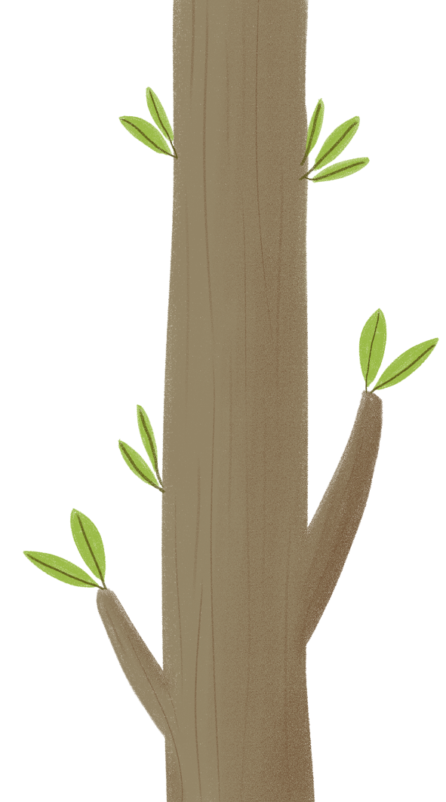





TRÌNH BÀY
NHẬN XÉT

Slide 5

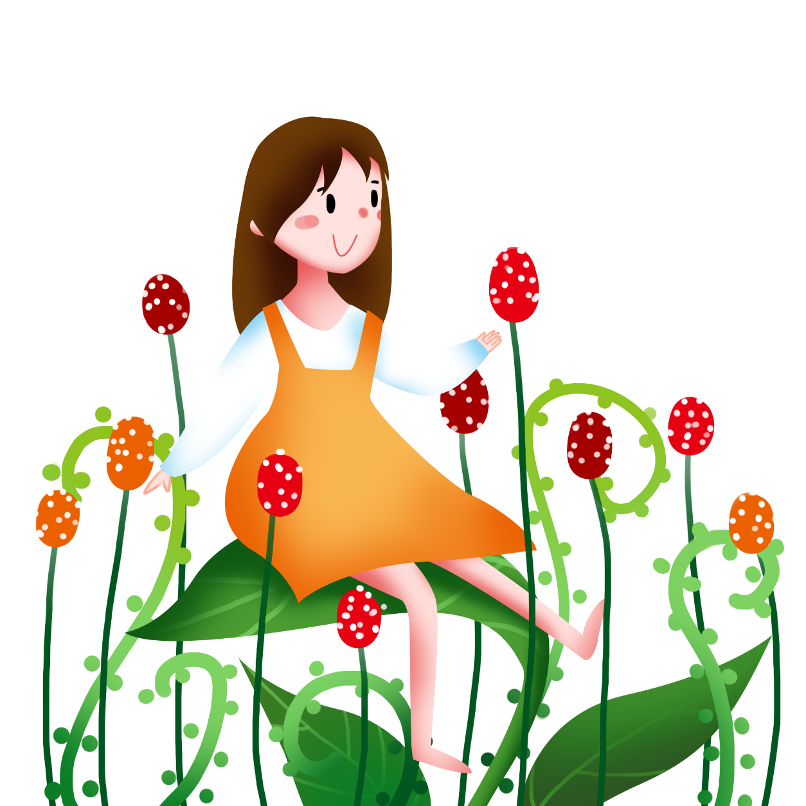
Chị ngã em nâng: Hiểu đơn giản là khi chị bị ngã thì em sẽ nâng đỡ chị đứng dậy. Câu tục ngữ muốn nói rằng là chị em trong nhà thì phải biết giúp đỡ lẫn nhau.

Slide 6
- Anh em như thể chân tay
Rách lành đùm bọc, dở hay đỡ đần.
Anh em trong gia đình được so sánh với chân và tay, đây là hai bộ phận luôn hỗ trợ cho nhau. Câu ca dao cho thấy tình cảm giữa anh em trong gia đình.

Slide 7
2. Kể những việc em thường làm cùng anh chị em của mình

Slide 8


Kể những việc em thường làm cùng anh chị em của mình
Nêu cảm nghĩ của em khi có anh, chị hoặc em làm việc cùng

Slide 9
TRÌNH BÀY
NHẬN XÉT

Slide 10

Bài mẫu
Mỗi buổi chiều đi học về, em thường cùng anh trai của em đi đá bóng ở sân bóng gần nhà. Hai anh em em được bố mua cho một quả bóng nên hôm nào cũng rủ nhau chơi. Anh em bắt gôn rất giỏi. Anh thường nhờ em sút bóng để anh tập bắt gôn. Anh cũng dạy em cách sút bóng sao cho đúng. Nhờ có anh mà em đá bóng ngày càng giỏi hơn. Em cảm thấy rất vui khi được chơi đá bóng cùng anh.

Slide 11
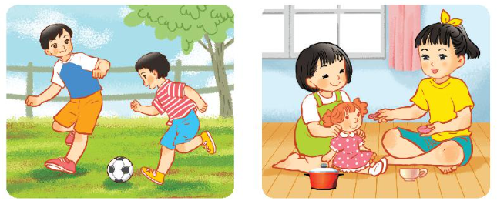
Em mong muốn có người anh chị hoặc người em như thế nào? Vì sao?

Slide 12
TRÌNH BÀY
NHẬN XÉT

Slide 13


Khi làm việc cùng người thân cần biết nhường nhịn, hỗ trợ nhau. Qua công việc và trò chuyện trong lúc làm cùng, sẽ hiểu tình cảm của người thân, tình cảm càng thêm gắn bó.

Slide 14


Slide 15



Anh chị của em tên gì?
Ở nhà, em cùng anh chị hay chơi trò chơi gì
Tình cảm của em với anh chị như thế nào?

Slide 16




